Slide 1
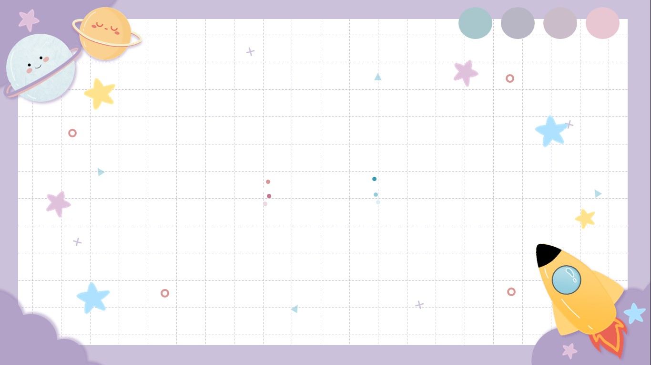
UBND Quận Long Biên
Trường Mầm non Hoa Mộc Lan
PHÁT TRIỂN NHẬN THỨC
Làm Quen Với Toán
Đề tài: Ôn số lượng trong phạm vi 10
Lứa tuổi: Mẫu giáo Lớn 5 - 6 tuổi
Lớp: MGL
Năm học: 2023 - 2024

Slide 2


Slide 3
TRÒ CHƠI

Slide 4
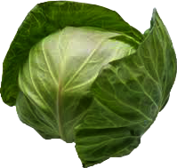

Trên đây có mấy cây bắp cải?
6
8
7

Slide 5
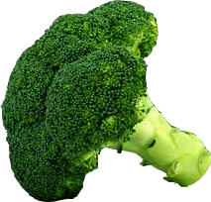
Trên đây có mấy cây súp lơ?
8
7
6

Slide 6
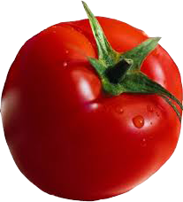
Trên đây có mấy quả cà chua?
9
8
10

Slide 7
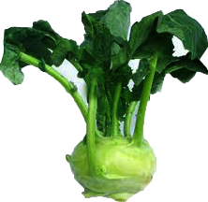

Trên đây có mấy củ su hào?
8
6
9

Slide 8




Gạch bỏ các chữ số không cùng số lượng với nhóm con vật trong mỗi ô
8
7
6
6
8
7
5
6
7
9
5
8

Slide 9
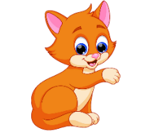

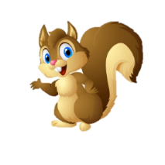

Gạch bỏ các chữ số không cùng số lượng với nhóm con vật trong mỗi ô
9
6
7
7
8
9
5
9
7
9
10
8

Slide 10
Trò chơi:
THÊM VÀO CHO ĐỦ
Cách chơi: Con hãy chú ý lắng nghe câu hỏi và các đáp án. Sau đó, con hãy kích chuôt vào đáp án con cho là đúng. Nếu trả lời đúng sẽ xuất hiện mặt cười. Nếu trả lời sai sẽ xuất hiện mặt mếu.

Slide 11

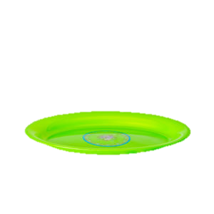




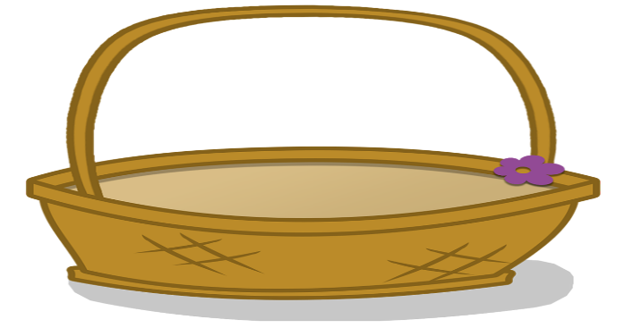





10
2
3
1

Slide 12

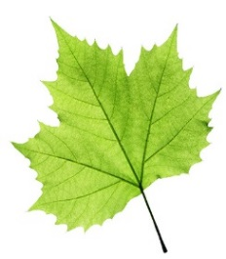








10
1
2
3

